Slide 1
模块三 家禽解剖生理的认知
项目三 家禽心血管系统和免疫系统认识
任务 家禽免疫系统的认识

Slide 2
教学目标
了解家禽免疫系统组成和功能
熟识家禽免疫器官的形态结构和生理功能特点
识别家禽脾脏、法氏囊位置、形态结构

Slide 3
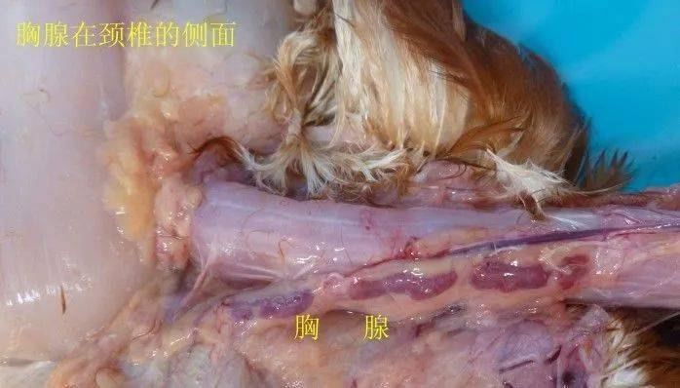
免疫系统组成：淋巴组织、淋巴器官
一、淋巴组织
呈弥散状或小结节状，广泛地分散在消化管及其他实质性器官内。
盲肠扁桃体：盲肠基部淋巴集结
食管扁桃体：食管末端的淋巴集结
二、淋巴器官
（一）胸腺 颈皮下气管两侧，沿颈静脉直到胸腔入口的甲状腺处。 呈一长链状、淡黄色或黄红色。每侧有5叶（鸭鹅5叶）或7叶（鸡7叶）
幼禽发达，性成熟时最大，年长渐退化，成鸡仅留痕迹。

Slide 4
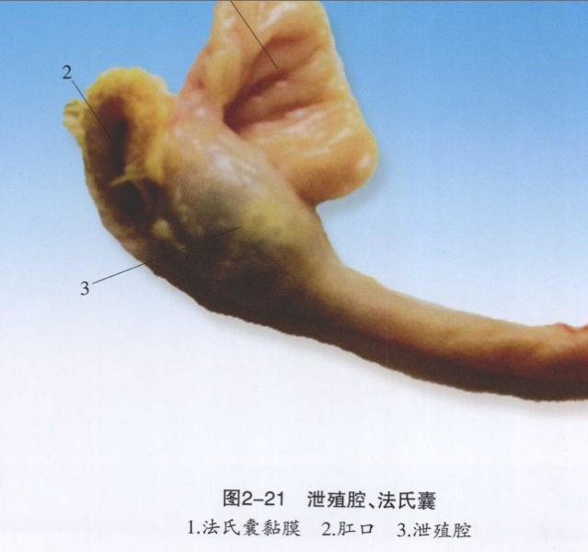
（二）法氏囊（腔上囊）
位置：泄殖腔背侧，开口于肛道。
形态：家禽特有
鸡：圆形，4～5月龄最发达，性成熟后渐退化、10月龄消失
鸭、鹅：长椭圆形，3～4月龄最发达，一年左右消失
结构：黏膜层、成纵褶（鸡12～14条，鸭2～3条）
黏膜下层
肌层和浆膜
机能：产生B淋巴细胞，参与机体的体液免疫。

Slide 5
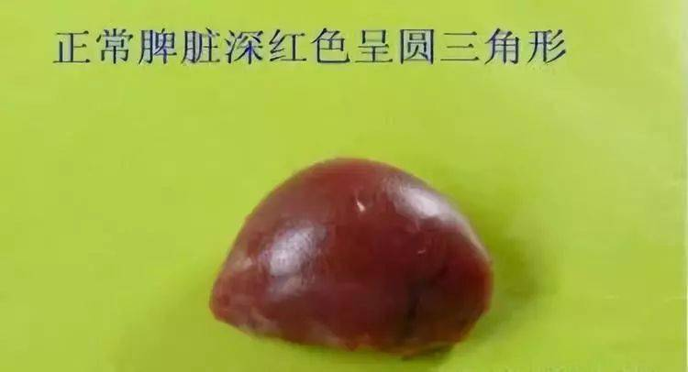
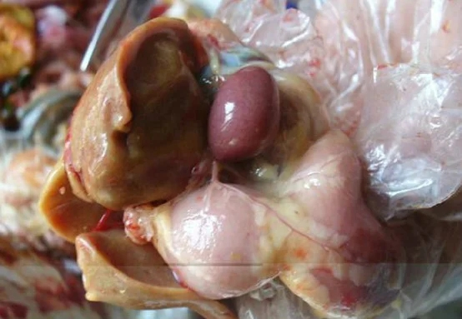
（三）脾脏
位置：腺胃的右侧
形态结构：红褐色。外有薄膜，红髓与白髓的界限不清。
鸡脾：呈球形
鸭、鹅脾：呈钝三角形。
功能：同家畜
脾脏

Slide 6
（四）淋巴结
鸡：无
水禽：2对，纺锤形的颈胸淋巴结（颈基部静脉与锥静脉间夹角
和腰淋巴结（腰部主动脉两侧）
（五）哈德氏腺（瞬膜腺）：
较发达，呈淡红色，位于第三眼睑（瞬膜）的深部，内含淋巴组织和淋巴细胞
功能：参与机体的免疫。

Slide 7
复习思考题
1.家禽免疫系统由_____和_____组成。
2._____是家禽特有免疫器官。
3.鸡_____淋巴结，水禽有_____淋巴结。

